Slide 1
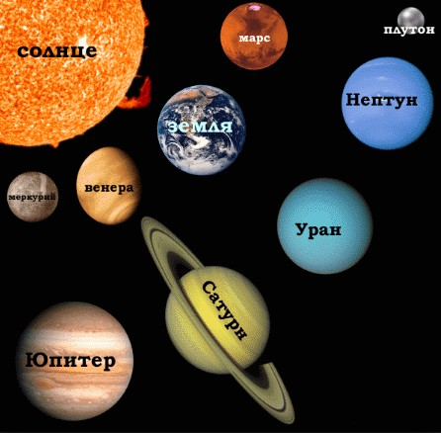
Дидактическая игра
Космонавтика

Slide 2
Ребята, мы отправляемся в космос. Но чтобы туда полететь, нам нужно построить ракету, а для этого мы отгадаем загадки.

Slide 3
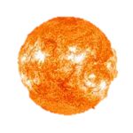
Ночью посмотри в оконце –
В небе высоко
Зажигаемся, как солнце,
Очень далеко.
Солнце
Звезды
Луна

Slide 4
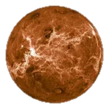
Эти звездочки, как искры,
Падают и гаснут быстро.
Зажигают среди ночи
В небе звездный дождик,
Словно эти огонечки
Рисовал художник.
Звёзды
Метеориты
Планеты

Slide 5
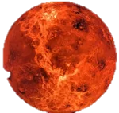
Я лечу вокруг Земли,
Отражаю вниз сигнал,
Чтобы зрители могли
Принимать телеканал.
Вертолёт
Ракета
Спутник

Slide 6
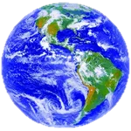
Крыльев нет, но эта птица
Прилетит и прилунится.
Ракета
Луноход
Самолёт

Slide 7
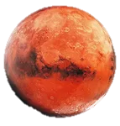
Чудо-птица, алый хвост,
Прилетела в стаю звезд.
Наш народ построил эту
Межпланетную …
Ракету
Планету
Орбиту

Slide 8
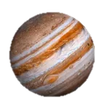
Освещает ночью путь,
Звездам не дает заснуть.
Пусть все спят, ей не до сна,
В небе светит нам…
Комета
Планета
Луна

Slide 9
Планета голубая,
Любимая, родная.
Она твоя, она моя,
А называется…
Земля
Марс
Солнце

Slide 10
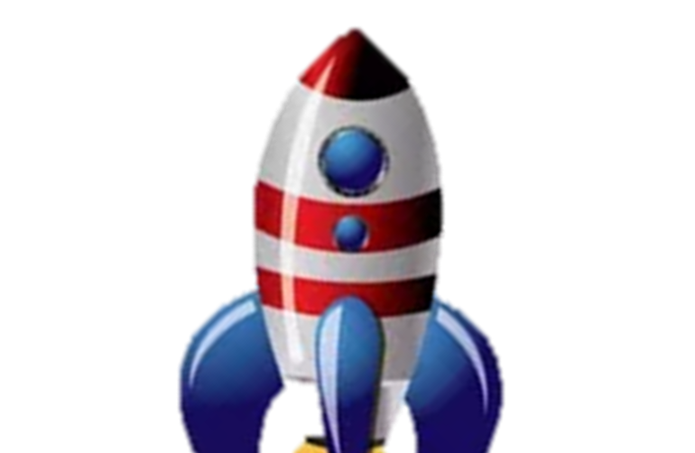
Человек сидит в ракете.
Смело в небо он летит,
И на нас в своем скафандре
Он из космоса глядит.
Луноход
Космонавт
Спутник

Slide 11
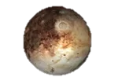
Космонавт, проверив трос,
Что-то надевает,
Та одежда припасет
И тепло, и кислород.
Куртка
Плащ
Скафандр

Slide 12
Молодцы ребята, отгадали все загадки. Теперь летим в космос!

Slide 13
